Slide 1
Modeling & Simulation 3
Appendix
2026 Spring
조상구교수

Slide 2
Contents
Contingency Table
Jocobian matrix
Prince Frog
Month Hall
Genetic Algorithm
Differential Equation

Slide 3
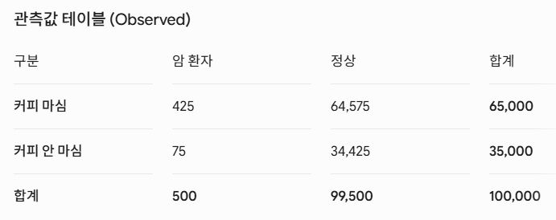

Contingency_table
암환자 중에 커피를 마신 사람비율이 85% (=425/500)이니 커피를 마시면 암에 걸릴 확률이 85%라고 주장하면 맞는 가? or 틀린 가?
커피를 마시는 사람이 암에 걸릴 확률이 안 마시는 사람 보다 높을 까?
커피 섭취와 암 발병 사이에 통계적으로 유의미한 관계가 있는지 검증하라 (카이제곱 분포와 p-value)

Slide 4
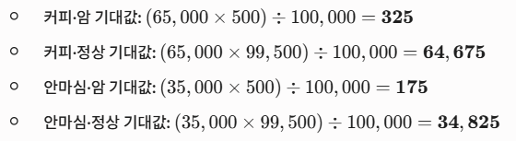
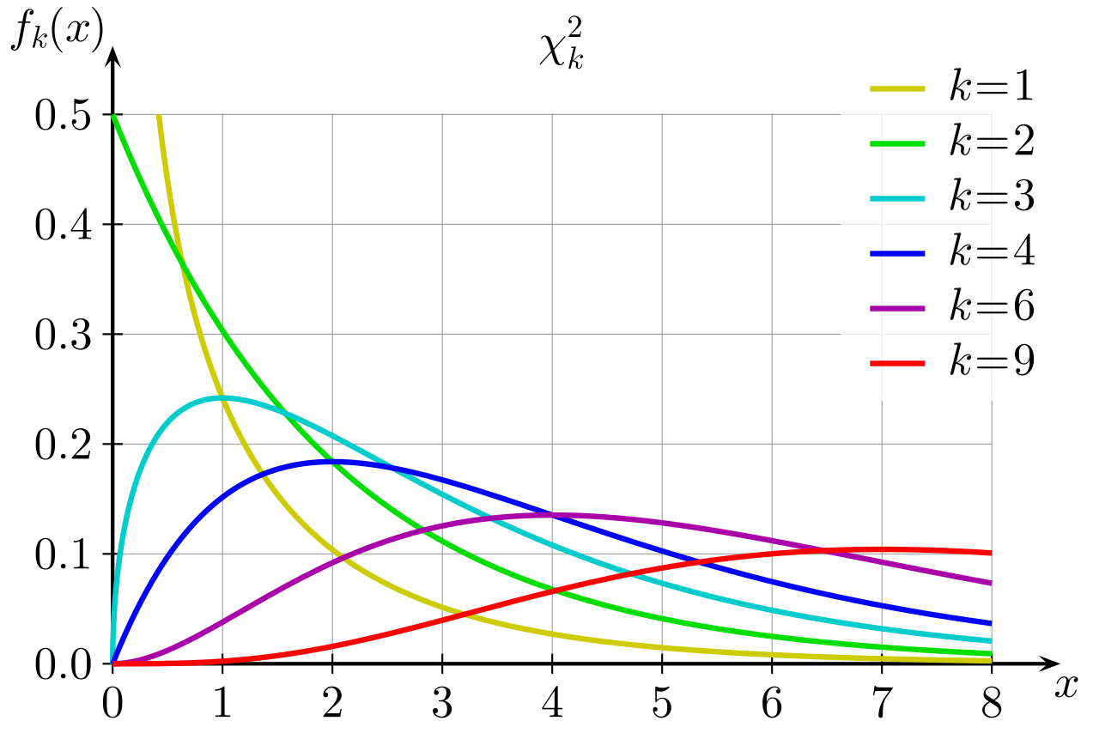
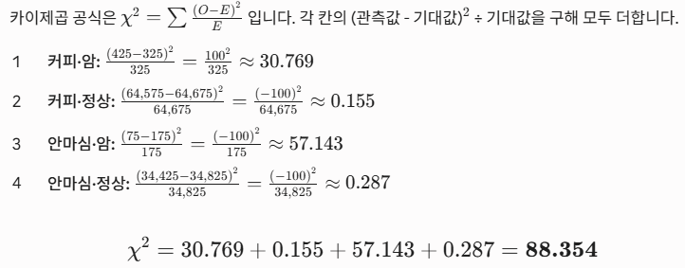
Chi-squared_distribution
정상적인 경우를 생각하면, 커피를 마시고 암환자인(동시확률변수)의 평균, 기대 값은? 325명
325
64,675
175
34,825
P-value< 0.001
wiki/Chi-squared_distribution
88.345

Slide 5
Contents
Contingency Table
Jocobian matrix
Prince Frog
Month Hall
Genetic Algorithm
Differential Equation

Slide 6
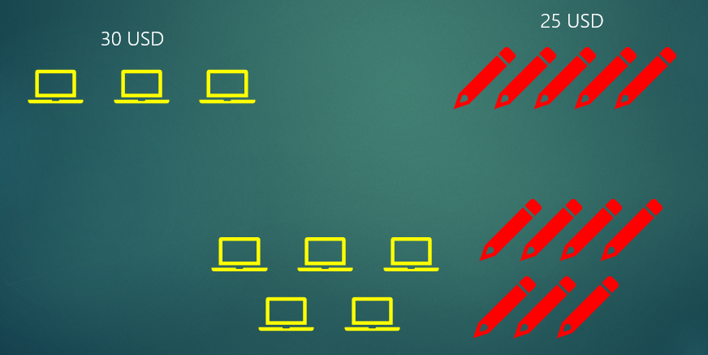
partial derivative
조건 : 공책 3권에 30 USD, 펜 5자루에 25 USD 이다.
문제: 공책 5권과 펜 7자루를 사면 총 얼마일까?

Slide 7
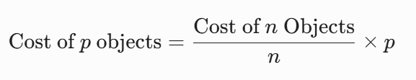
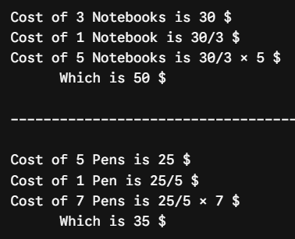

Partial_derivative
조건 : 공책 1권당 10 USD, 펜 1자루에 5 USD
문제: 5 권 * 10$ + 7 자루*5$ = 85 $
어떤 물건의 ‘단가’를 구해, 원하는 개수만큼 곱하는 기본 원리를 문자로 공식화

Slide 8
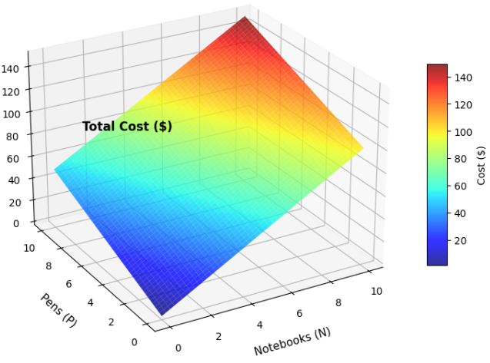
partial derivative

Slide 9
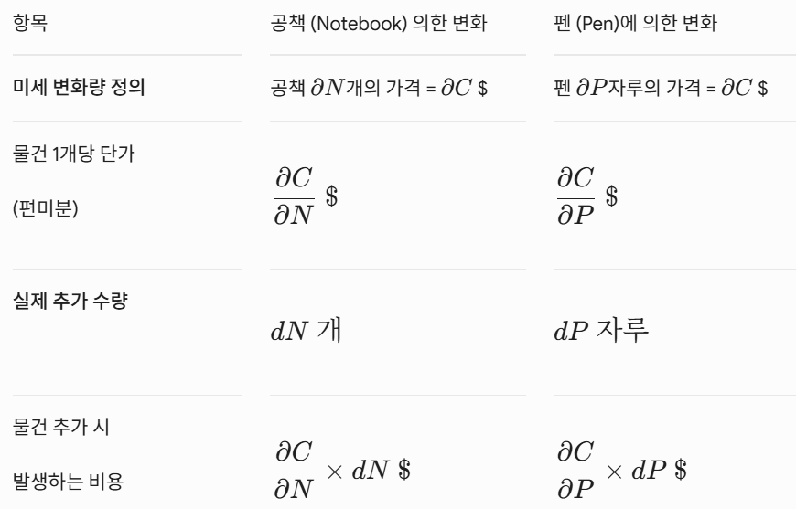
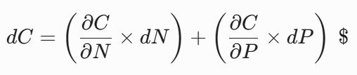
total, partial derivative
총 추가 비용은 = 공책 추가비용 + 펜 추가비용

Slide 10
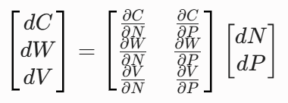
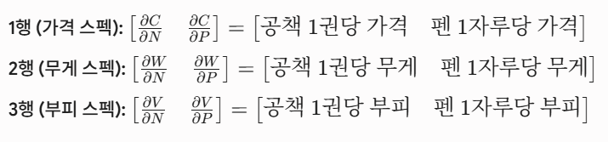
Jacobian Matrix
공책의 개수 변화(dN)와 펜의 개수 변화(dP)가 시스템에 입력되면, 자코비안(Jacobian Matrix) 행렬을 거쳐 세 가지 결과, 가격 변화(dC), 무게 변화(dW), 부피 변화(dV)로 출력
자코비안(Jacobian Matrix)

Slide 11
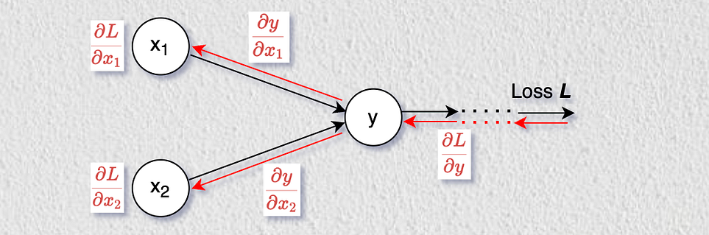
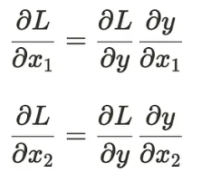
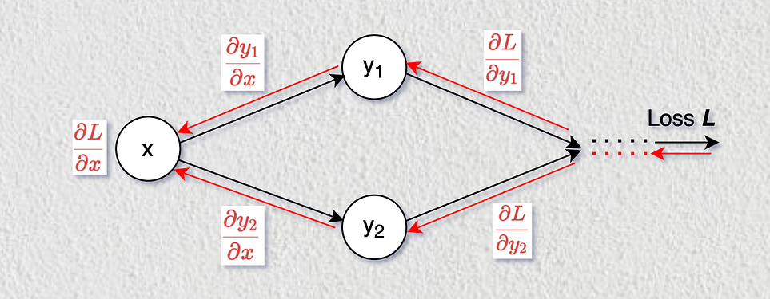

back propagation, jacobian matrix
backpropagation-with-vectors-in-neural-network

Slide 12
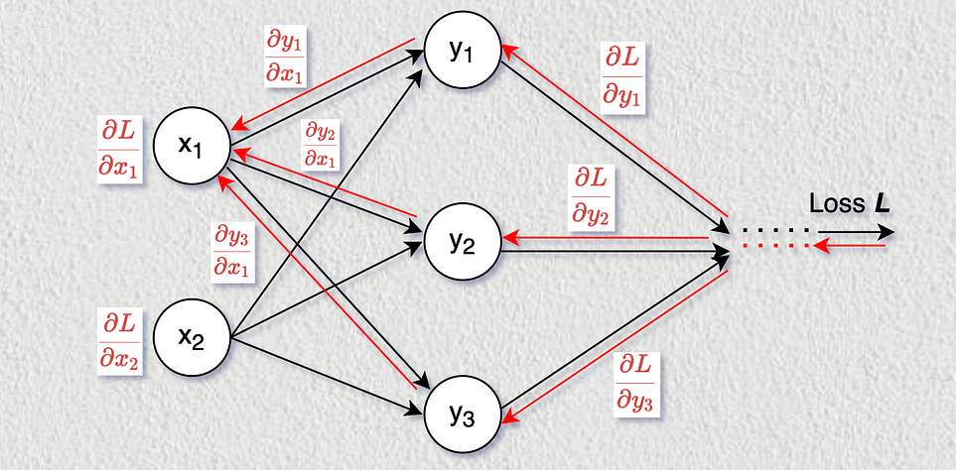
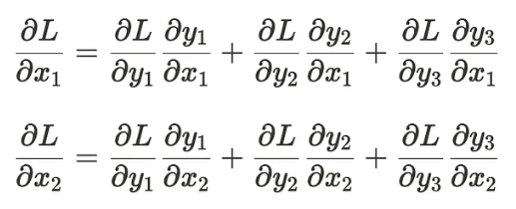
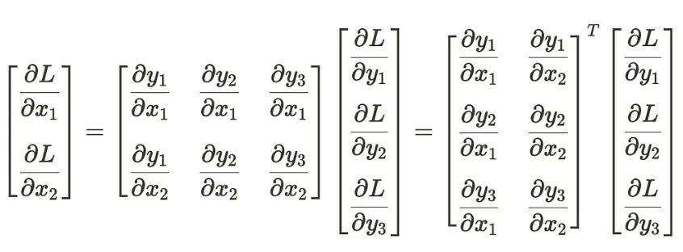
back propagation, jacobian matrix
backpropagation-with-vectors-in-neural-network

Slide 13
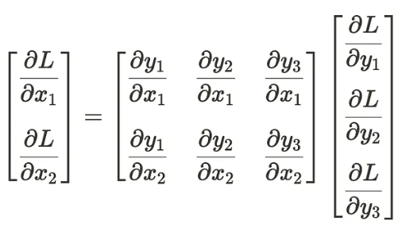
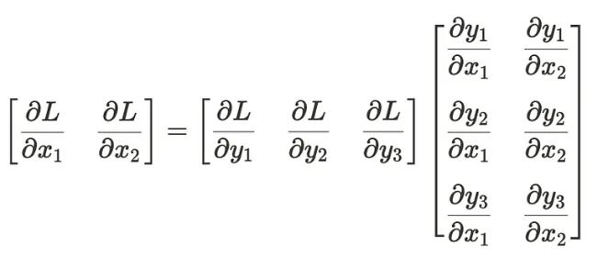
back propagation, jacobian matrix
backpropagation-with-vectors-in-neural-network
Backprop chain rule in matrix form for a layer with column vector input and output
Backprop chain rule in matrix form for a layer with row vector input and output

Slide 14
Contents
Contingency Table
Jocobian matrix
Prince Frog
Month Hall
Genetic Algorithm
Differential Equation

Slide 15
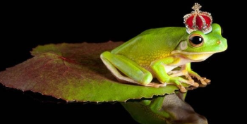
Prince Frog
당신은 앞으로 인생에서 총 N명의 잠재적 파트너를 만날 수 있다고 가정
당신의 목표는 그중 가장 뛰어난 사람(X)과 매칭되는 것이며 단, 아래의 조건
한 번 거절한 사람에게는 다시 돌아갈 수 없음
만나는 순서는 무작위이며, 당신은 상대를 만날 때마다 점수를 매길 수 있음
가장 좋은 사람(X)을 선택할 확률을 최대화하려면, 몇 번째 사람을 선책해야 하나요?
mathematical-dating

Slide 16
Contents
Contingency Table
Jocobian matrix
Prince Frog
Month Hall
Genetic Algorithm
Differential Equation

Slide 17
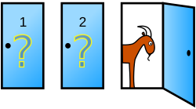

Monty Hall
Monty Hall Problem
Monty Hall Problem, 문이 10,000개 라면?

Slide 18
Contents
Contingency Table
Jocobian matrix
Prince Frog
Month Hall
Genetic Algorithm
Differential Equation

Slide 19
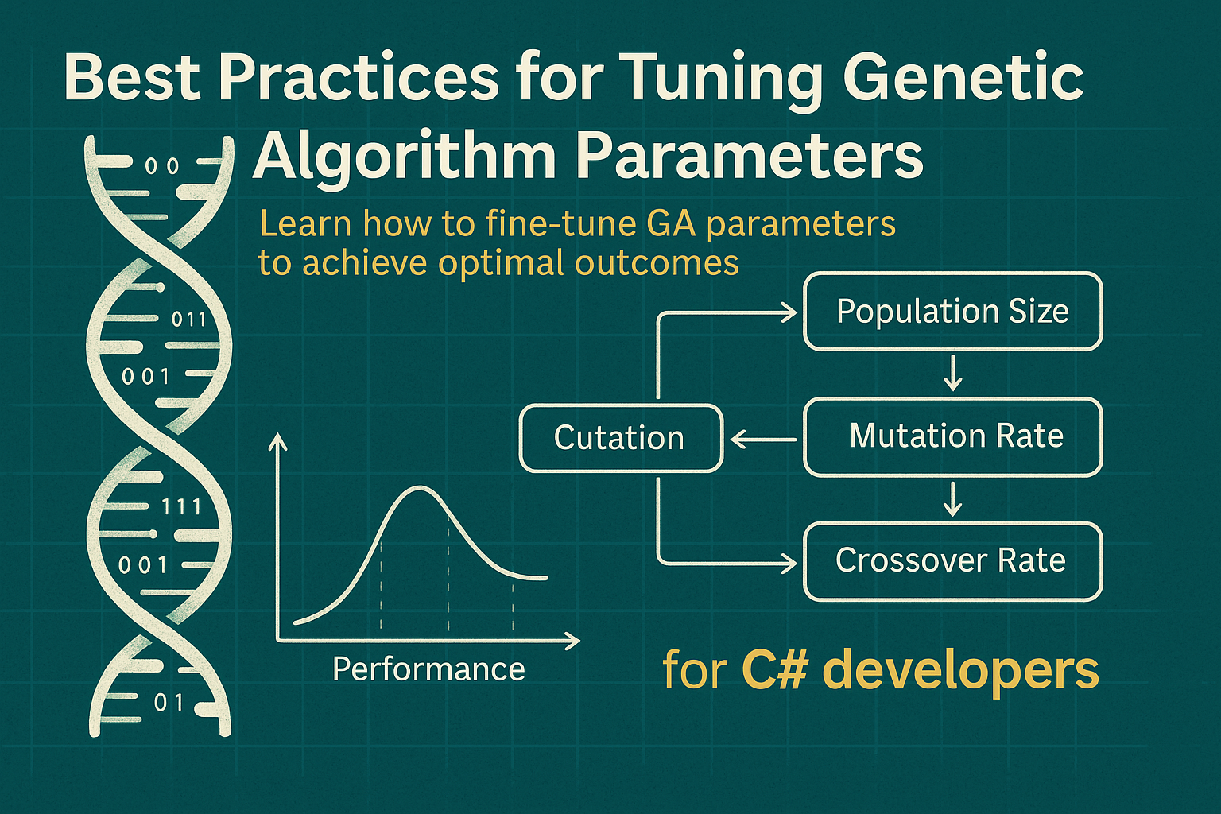
Genetic algorithm
단순회귀식의 parameter를 유전자 알고리즘으로 구하는 파이썬 코드를 제시하라
https://www.woodruff.dev/wp-content/uploads/2025/09/Best-Practices-for-Tuning-Genetic-Algorithm-Parameters.png

Slide 20
Contents
Contingency Table
Jocobian matrix
Prince Frog
Month Hall
Genetic Algorithm
Differential Equation

Slide 21
Differential Equation
컴퓨터가 생물학적 또는 물리적 현상을 이해할 수 있도록 수학적으로 묘사하는 과정
컴퓨터는 미분과 적분 연산에 최적화되어 있어 세포분열 현상을 미분식으로 표현하면 컴퓨터는 미래를 예측할 수 있음
속도는 미분, 거리는 적분
세포분열의 경우 분열 속도를 미분방정식으로 표현하고
일정 시간 이후 세포는 몇 개까지 증식하는지는 적분하여 예측

Slide 22
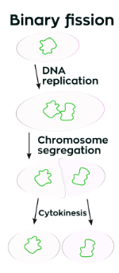
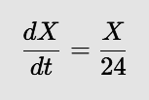
Differential Equation
세포분열(Cell_division) 아메바나 인체 세포는 일정 크기로 성장하면 2개로 분열하고 정상 세포는 보통 24시간 주기로 아래와 같이 분열한다.
증식 속도 (Rate)
속도는 “늘어난 세포의 수 / 걸린 시간”으로 정의
세포가 많을수록 분열하는 개체수도 늘어나므로, 증가 속도는 현재 세포 수(X)에 비례

Slide 23
Differential Equation
세포분열(Cell_division) 변화율 식을 시간에 대해 적분하면 시간에 따른 세포 수를 예측할 수 있고 이 결과를 x축은 시간 y축은 세포 수를 2차원 좌표에 표시하라
numpy 로 오일러 방식으로 코딩하거나
sympy 모듈로 미분방정식을 정의하고 적분

Slide 24
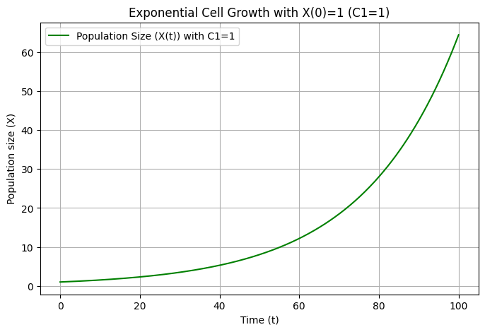


Differential Equation
24시간 이후에는 2배가 아니라 자연상수(오일러상수)인 2.718…. 배가 됨
세포 수가 늘어남에 따라 증가 속도가 실시간으로 가속되어 기하급수적(Exponential)으로 증가함

Slide 25
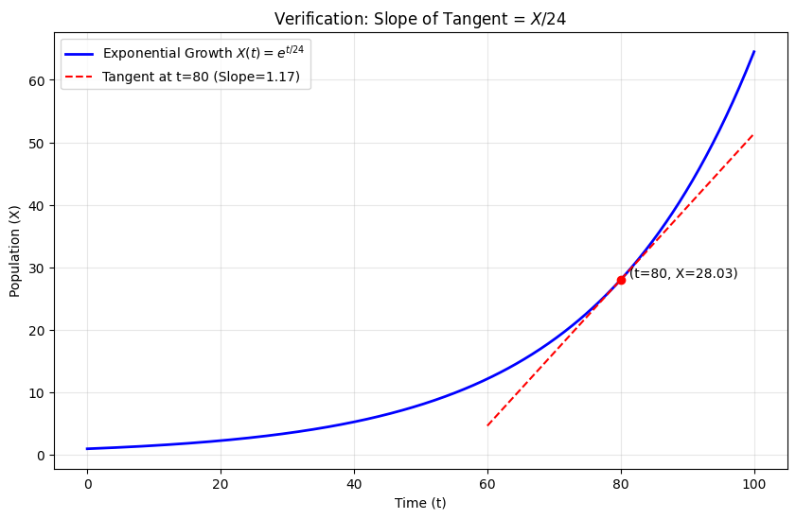
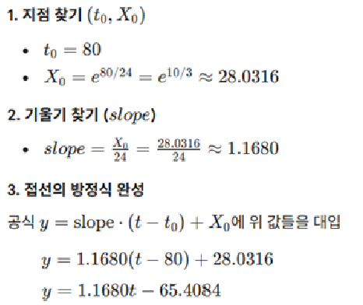
Differential Equation
변분법(calculus of variations) 사고
미분방정식이 t=80에서는 ＂너 지금 1.17의 속도로 올라가야 해!＂라는 명령어
접선의 식은 그 명령어를 받아서 "그럼 일단 이 방향으로 가볼게"라고 그려본 가상의 직선 경로
이 접선을 t=80 근처에서 아주 짧게 그리면 실제 세포 수 곡선과 거의 일치하게 되며 이 원리를 이용해서 컴퓨터는 복잡한 미분 방정식을 한 단계씩 직선으로 연결하며 풀어나감

Slide 26




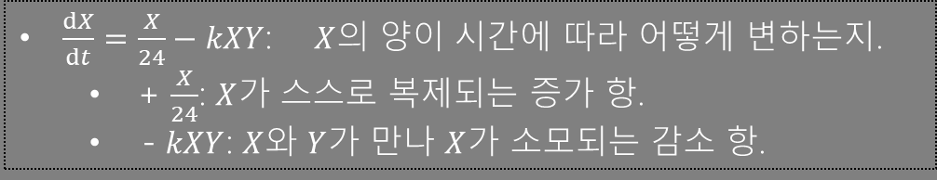



Differential Equation
X는 정상세포 수, Y는 감염세포 수로 가정하고 X, Y는 다음과 같이 상호작용
X는 24시간안에 세포분열 (X → X + X)
Y는 정상세포 X를 24시간안에 감염시킴(X + Y → Y + Y)
X, Y에 대한 미분방정식을 만들어라
1/24
$\frac{ⅆX}{ⅆt}=\frac{X}{24}−kXY$: $X$의 양이 시간에 따라 어떻게 변하는지.
$＋\frac{X}{24}$: $X$가 스스로 복제되는 증가 항.
$－kXY$: $X$와 $Y$가 만나 $X$가 소모되는 감소 항.
$$X$$
$X ＋$ $X$
1/24
$X ＋$ $Y$
$Y ＋$ $Y$
$\frac{ⅆY}{ⅆt}=kXY−ⅆY$: $Y$의 양이 시간에 따라 어떻게 변하는지.
$＋kXY$: $X$와 $Y$가 만나 $Y$가 증가하는 증가 항.
$－ⅆY$: $Y$가 소멸되는 감소 항.

Slide 27
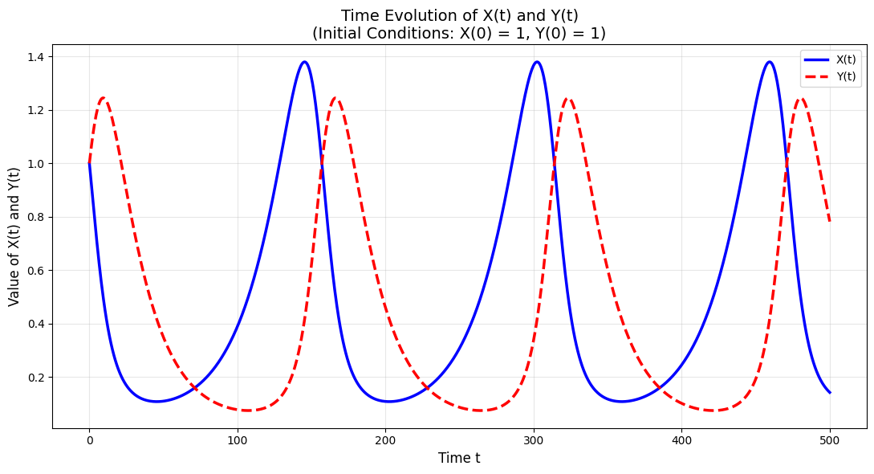
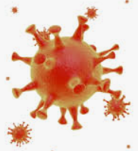
Differential Equation
X, Y에 대한 미분방정식을 만들고, 시간(t)에 X와 Y의 그래프(snippet) 제시하라
초기 정상세포와 감염세포의 수를 변경하면서 확인하라
감염률(k)과 감염세포의 소멸율(d)가 변화하면 어떤 그래프 모양인지 확인하라
k = 0.1 # Reaction rate for X + Y → Y + Y
d = 0.05 # Decay rate of Y

Slide 28
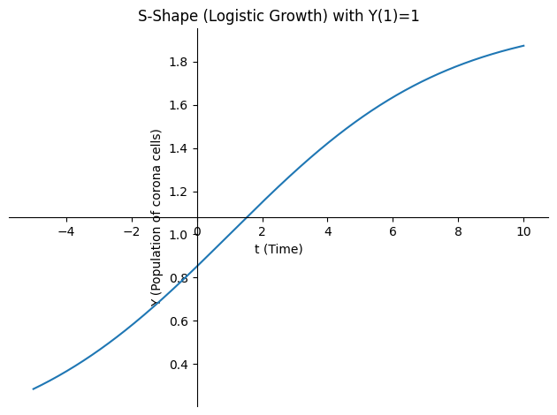

Differential Equation
S자 곡선(S-shape)' 형태의 전염병 확산 모델
전염병 모델링에서 가장 대표적인 'S-자' 곡선은 로지스틱 성장 모델(Logistic Growth Model)
이 모델은 $\frac{ⅆX}{ⅆt}=\frac{X}{24}$와 같은 단순한 미분방정식으로 표현되지 않으며, 인구 수에 비례하여 확산 속도가 달라지는 형태

Slide 29
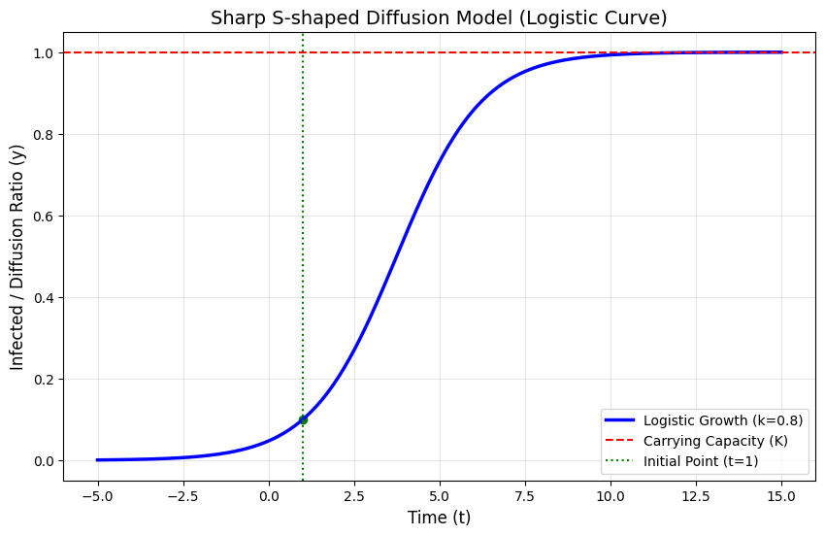
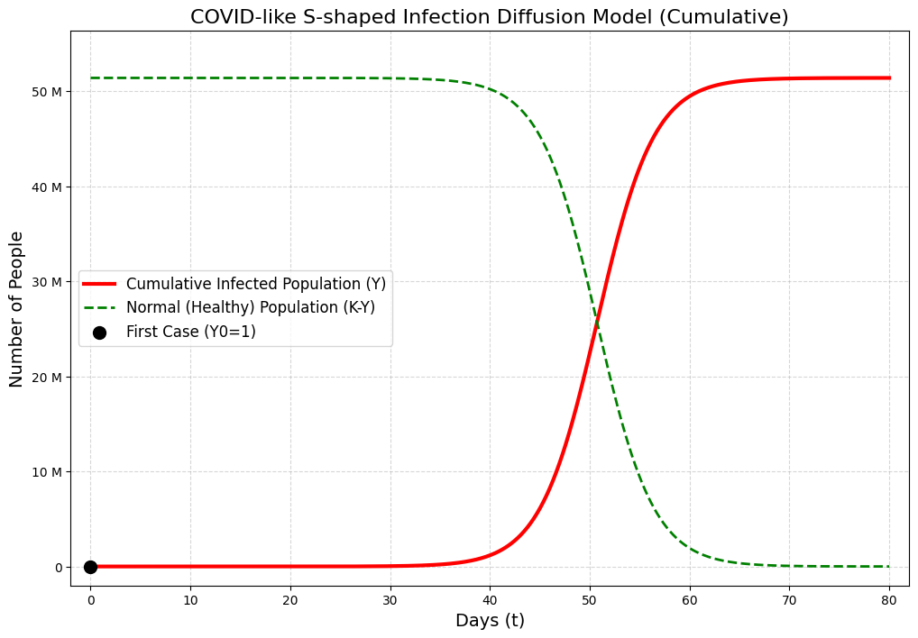
Differential Equation
S자 곡선(S-shape)' 형태의 전염병 확산 모델

